Slide 1
Routes et rues, 1er réseau social Après la réforme territoriale, quel avenir, quelles opportunités ?
Introduction de Jacques Tavernier Président de l’USIRF

Slide 2
L’industrie routière en France c’est :
1 400 entreprises
90 000 emplois
14 Milliards de chiffre d’affaires
dont 70 % relève de la puissance publique
11 juin 2015
Routes et rues, 1er réseau social : après la réforme territoriale, quel avenir, quelles opportunités ?

Slide 3

100
-20 000 emplois !
-30 % depuis 2007
70
2008 2009 2010 2011 2012 2013 2014 2015
11 juin 2015
Routes et rues, 1er réseau social : après la réforme territoriale, quel avenir, quelles opportunités ?

Slide 4
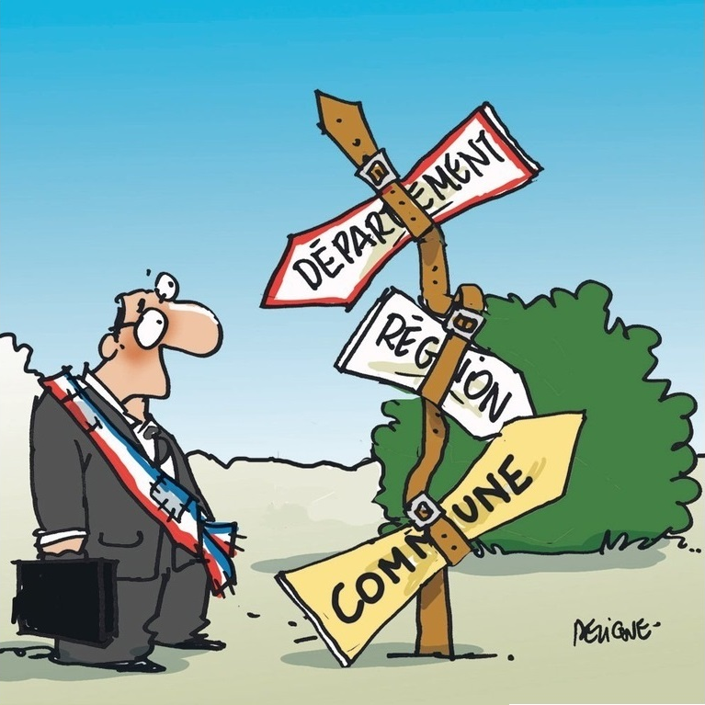
11 juin 2015
Routes et rues, 1er réseau social : après la réforme territoriale, quel avenir, quelles opportunités ?

Slide 5
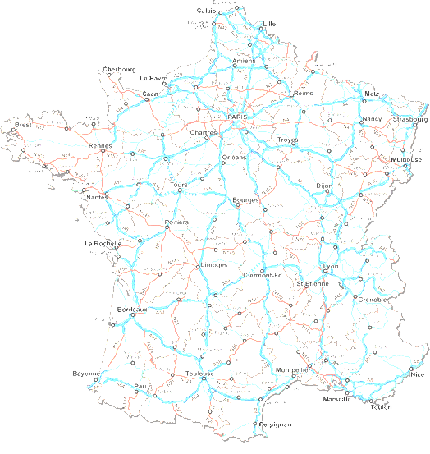



Dominique Bussereau, Ancien Ministre, Président de l’ADF
380 000 km
Charles-Eric Lemaignen, Président de l’ACUF,
Président de l’Agglo d’Orléans Val de Loire
620 000 km
François Poupard, Directeur général
(DGITM-MEDDE)
21 000 km
11 juin 2015
Routes et rues, 1er réseau social : après la réforme territoriale, quel avenir, quelles opportunités ?

Slide 6


Bruno Cavagné, Président de la FNTP
Marc Tassone, Directeur général de l’IDRRIM
11 juin 2015
Routes et rues, 1er réseau social : après la réforme territoriale, quel avenir, quelles opportunités ?

Slide 7
Routes et rues, 1er réseau social Après la réforme territoriale, quel avenir, quelles opportunités ?
Marc Bourgeois, Consultant MBSC
11 juin 2015
Routes et rues, 1er réseau social : après la réforme territoriale, quel avenir, quelles opportunités ?

Slide 8
88 % des déplacements 88 % du transport de fret
Principal support de mobilité
Premier réseau social !
Un actif de 2 000 milliards d’€
11 juin 2015
Routes et rues, 1er réseau social : après la réforme territoriale, quel avenir, quelles opportunités ?

Slide 9
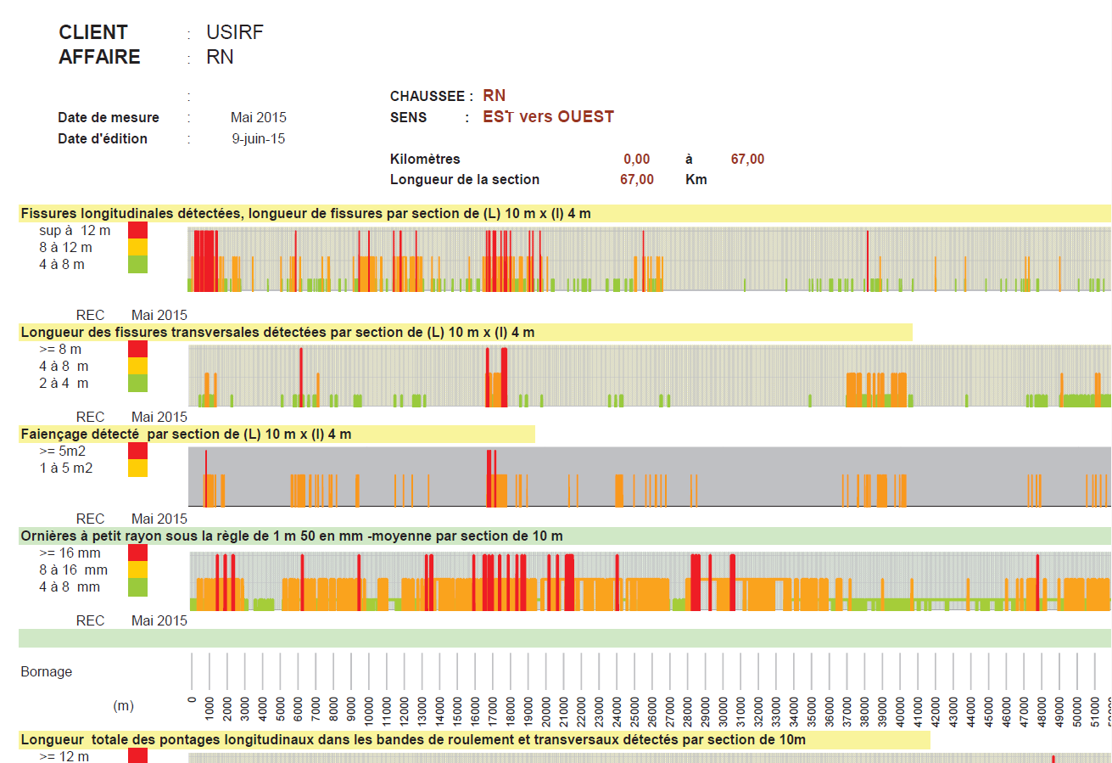
Audit interne d’une centaine de km de réseau national
11 juin 2015
Routes et rues, 1er réseau social : après la réforme territoriale, quel avenir, quelles opportunités ?

Slide 10
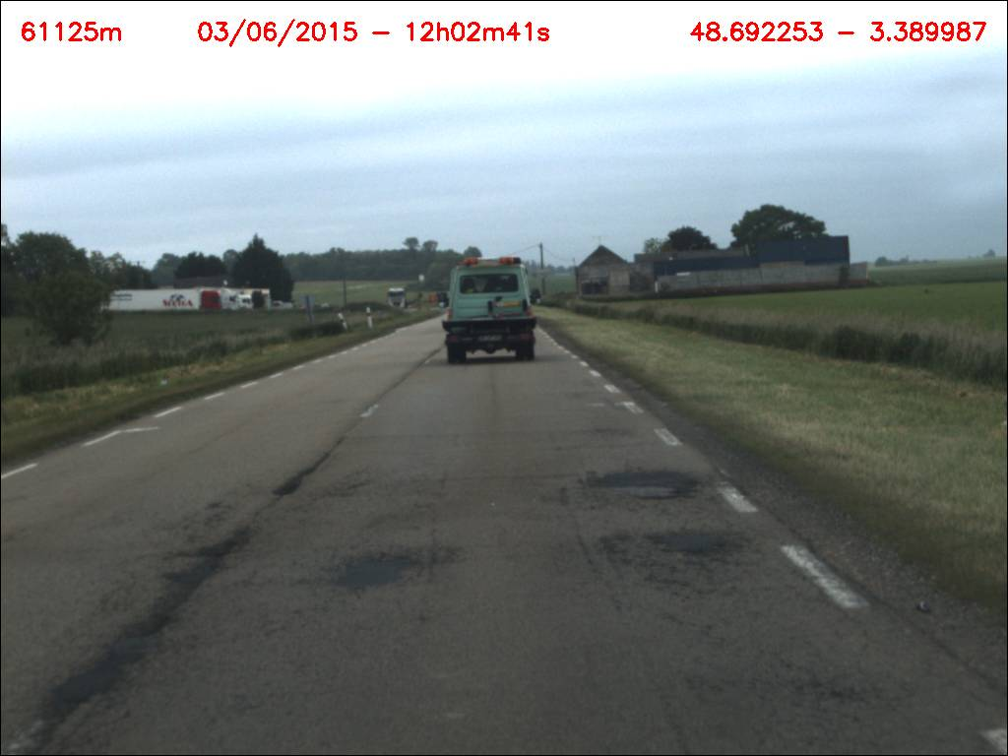
11 juin 2015
Routes et rues, 1er réseau social : après la réforme territoriale, quel avenir, quelles opportunités ?

Slide 11
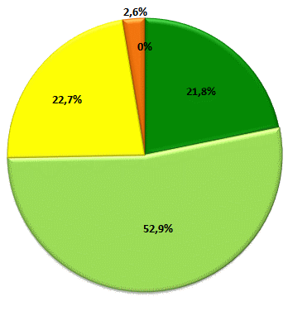
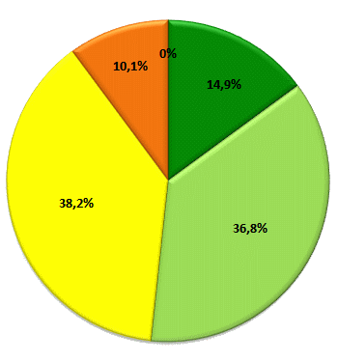
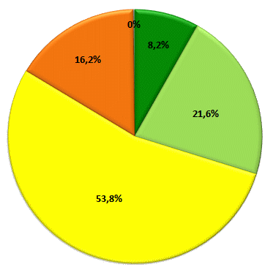
Audit interne de 400 km de réseaux départementaux
Département 3
Département 2
Département 1
 | Excellent
 | Bon
 | Acceptable
 | Médiocre
11 juin 2015
Routes et rues, 1er réseau social : après la réforme territoriale, quel avenir, quelles opportunités ?

Slide 12


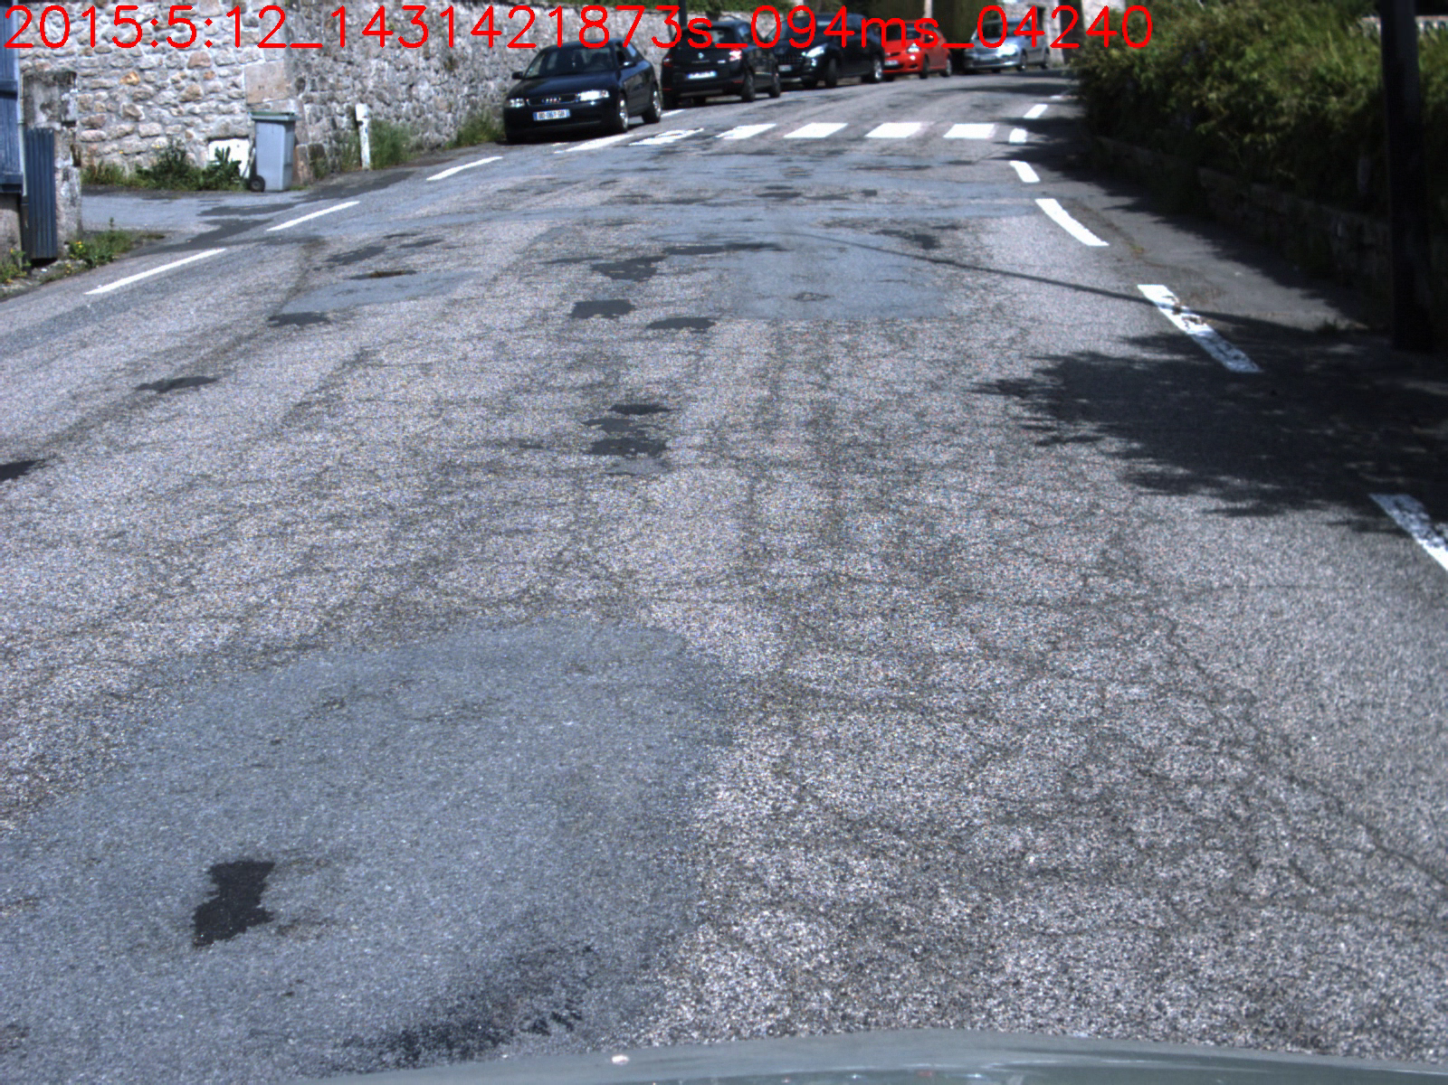
11 juin 2015
Routes et rues, 1er réseau social : après la réforme territoriale, quel avenir, quelles opportunités ?

Slide 13
Quelle est la réalité de la dépense routière ?
11 juin 2015
Routes et rues, 1er réseau social : après la réforme territoriale, quel avenir, quelles opportunités ?

Slide 14
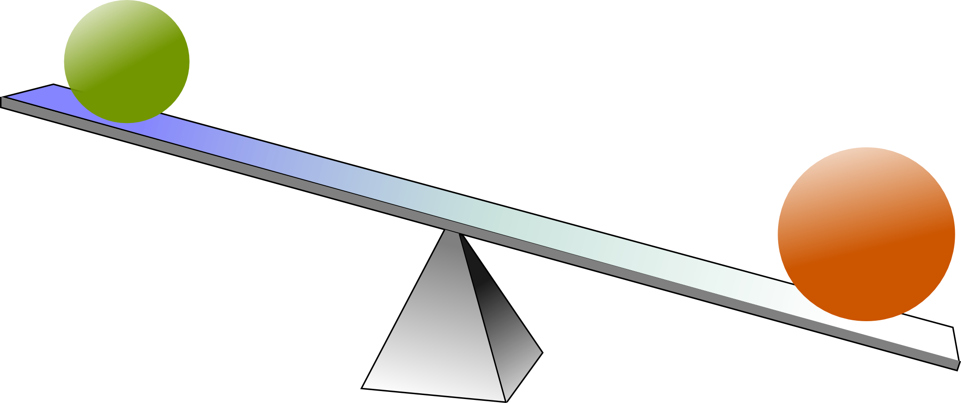
65 000 agents d’entreprises
100 000 agents publics
11 juin 2015
Routes et rues, 1er réseau social : après la réforme territoriale, quel avenir, quelles opportunités ?

Slide 15
Budget primitif des départements en investissement voirie
(Etudes, acquisitions et travaux)
-29 %
-7 %
11 juin 2015
Routes et rues, 1er réseau social : après la réforme territoriale, quel avenir, quelles opportunités ?

Slide 16
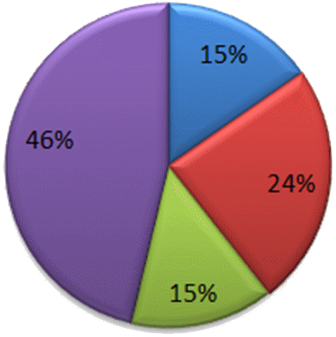
Répartition des dépenses de voirie départementale
Fonctionnement
Investissements
Masse salariale
Grosses réparations
11 juin 2015
Routes et rues, 1er réseau social : après la réforme territoriale, quel avenir, quelles opportunités ?

Slide 17
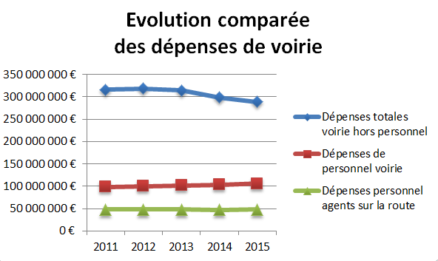
11 juin 2015
Routes et rues, 1er réseau social : après la réforme territoriale, quel avenir, quelles opportunités ?

Slide 18
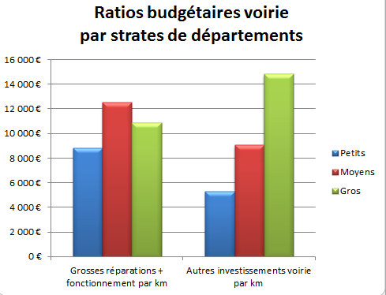
11 juin 2015
Routes et rues, 1er réseau social : après la réforme territoriale, quel avenir, quelles opportunités ?

Slide 19
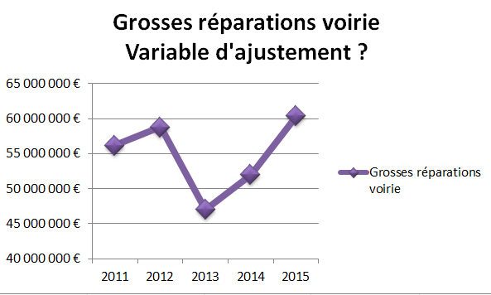
11 juin 2015
Routes et rues, 1er réseau social : après la réforme territoriale, quel avenir, quelles opportunités ?

Slide 20
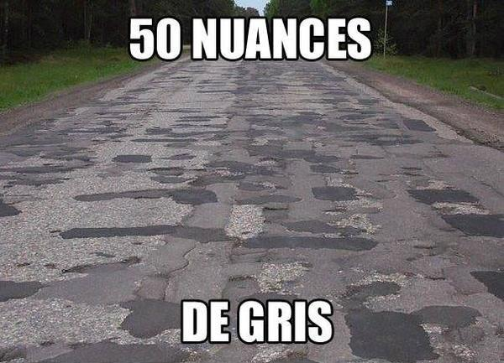
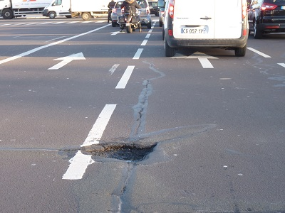
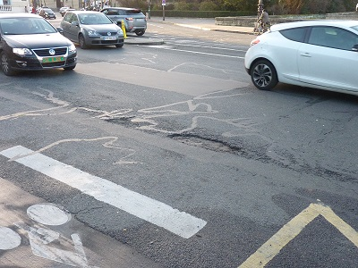
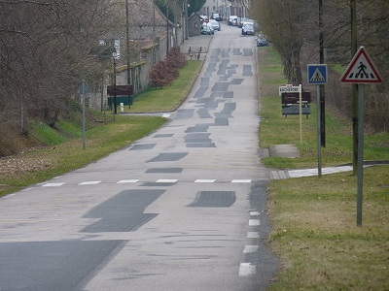
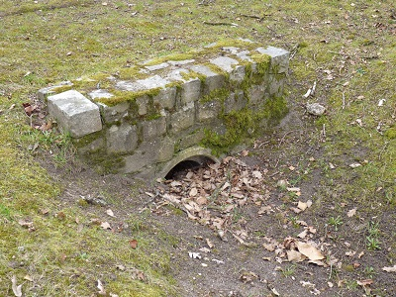
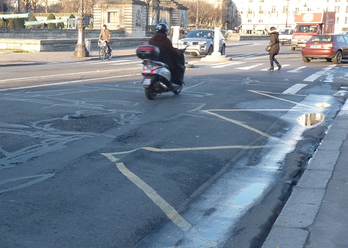
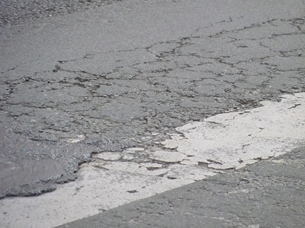
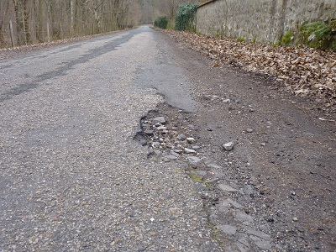
11 juin 2015
Routes et rues, 1er réseau social : après la réforme territoriale, quel avenir, quelles opportunités ?

Slide 21

Dominique Bussereau, Président de l’ADF
Charles-Eric Lemaignen, Président de l’ACUF
François Poupard, Directeur général (DGITM-MEDDE)
Bruno Cavagné, Président de la FNTP
Marc Tassone, Directeur général de l’IDRRIM
Animation Marc Bourgeois (MBSC)
11 juin 2015
Routes et rues, 1er réseau social : après la réforme territoriale, quel avenir, quelles opportunités ?

Slide 22

1ère séquence
L’urgence d’agir
Assemblée générale de l’USIRF – 11 juin 2015

Slide 23
L’urgence d’agir
Assemblée générale de l’USIRF – 11 juin 2015

Slide 24
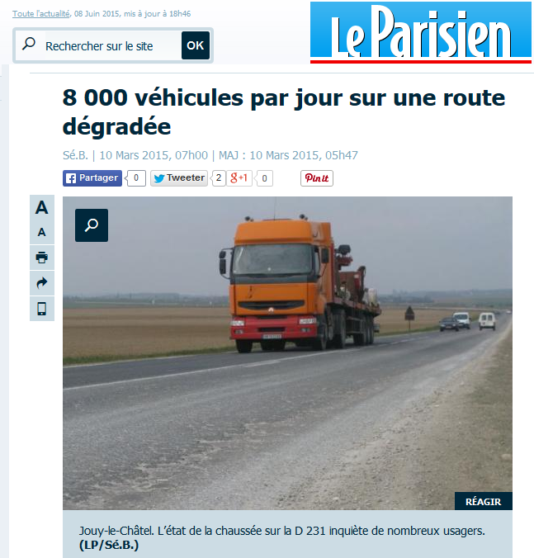
L’urgence d’agir
Assemblée générale de l’USIRF – 11 juin 2015

Slide 25

L’urgence d’agir
Assemblée générale de l’USIRF – 11 juin 2015

Slide 26
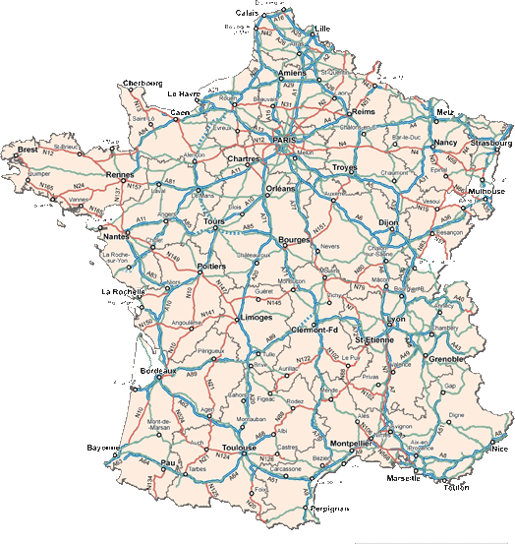
L’urgence d’agir
Assemblée générale de l’USIRF – 11 juin 2015

Slide 27

L’urgence d’agir
Assemblée générale de l’USIRF – 11 juin 2015

Slide 28
2ème séquence
L’opportunité d’agir
Assemblée générale de l’USIRF – 11 juin 2015

Slide 29
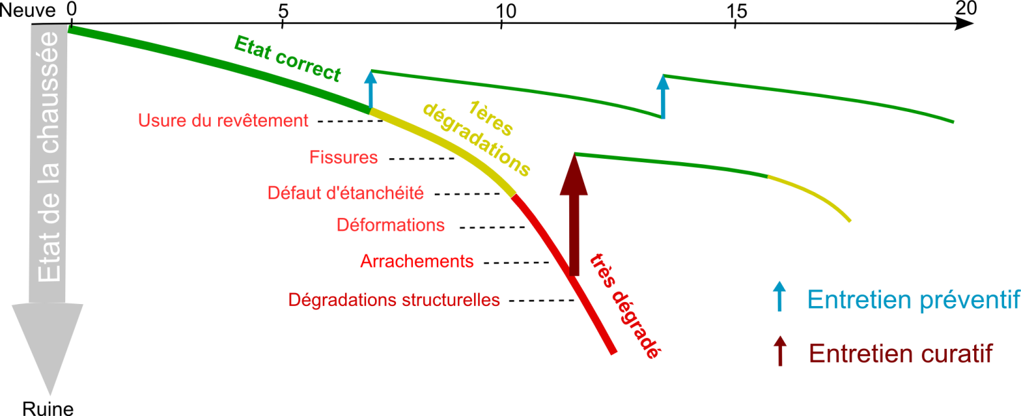
L’opportunité d’agir
Assemblée générale de l’USIRF – 11 juin 2015

Slide 30
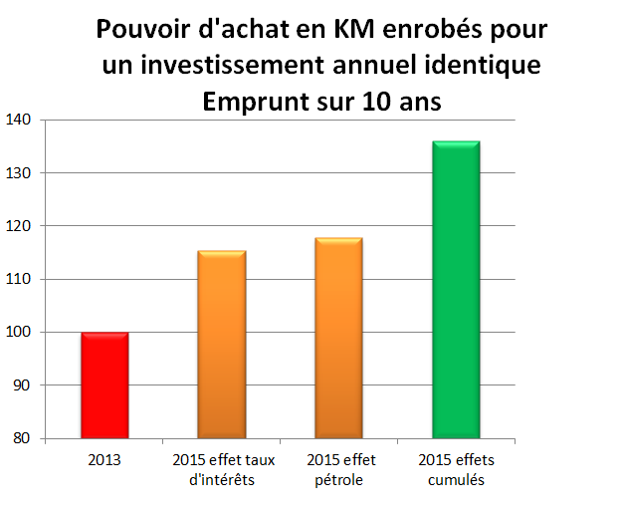
L’opportunité d’agir
Assemblée générale de l’USIRF – 11 juin 2015

Slide 31
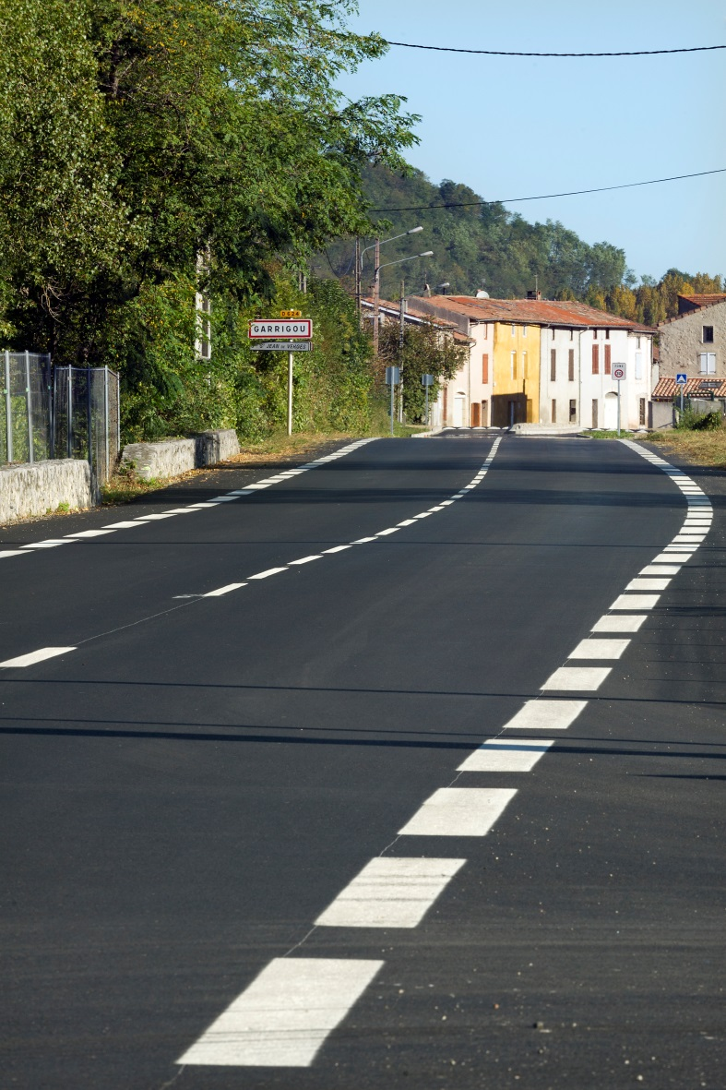

L’opportunité d’agir
Assemblée générale de l’USIRF – 11 juin 2015

Slide 32
3ème séquence
La gouvernance
Assemblée générale de l’USIRF – 11 juin 2015

Slide 33
Recettes et dépenses spécifiques des administrations, venant de la route
Recettes (en Mrds d’€) |  |  | Dépenses (en Mrds d’€)
Cartes Grises | 2 |  | Fonctionnement | 6,7
Taxes assurances | 4,2 |  | Investissement | 11,4
Taxes diverses | 1,1
Taxe carburants | 28,3
TGAP | 0,8
Concession | 0,3
Divers | 1,04
TOTAL | 37,7 |  |  | 18,1
Soit un différentiel de près de 20 milliards d’euros
Assemblée générale de l’USIRF – 11 juin 2015

Slide 34

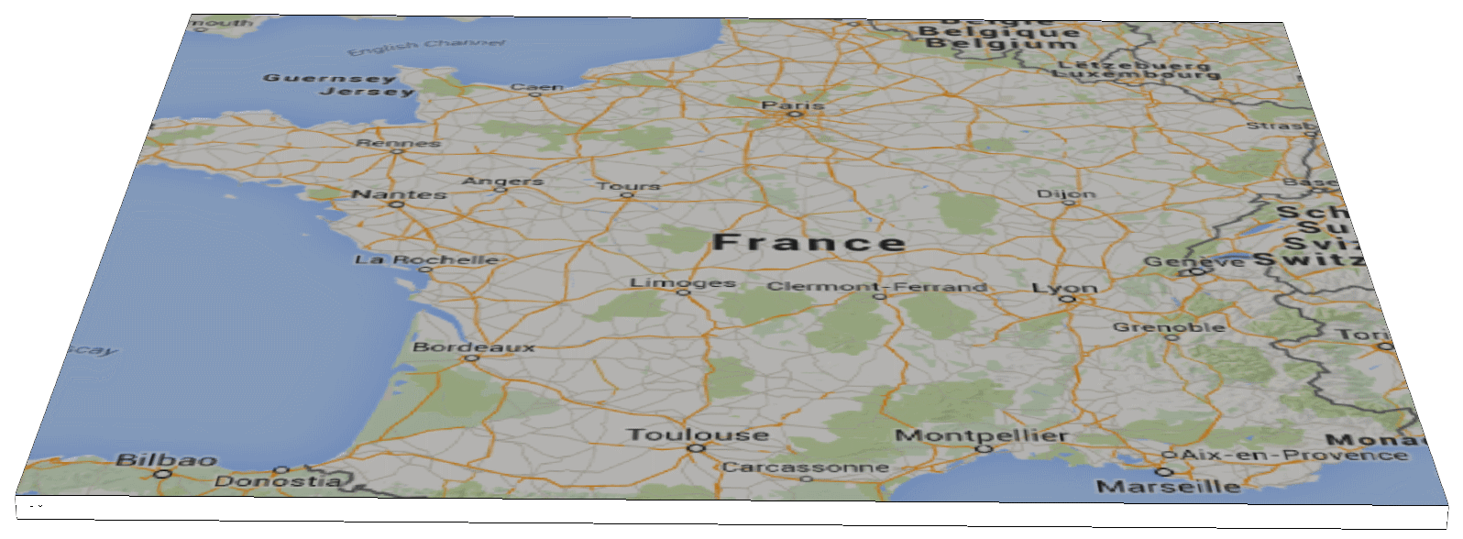
Un observatoire….
Assemblée générale de l’USIRF – 11 juin 2015

Slide 35
Quelles solutions pour les élus ?
Assemblée générale de l’USIRF – 11 juin 2015

Slide 36


Comprendre et évaluer
Dette grise
Nouveaux modes de financement ?
Assemblée générale de l’USIRF – 11 juin 2015

Slide 37

Vers un nouveau modèle économique : ensemble !
Assemblée générale de l’USIRF – 11 juin 2015

